Slide 1
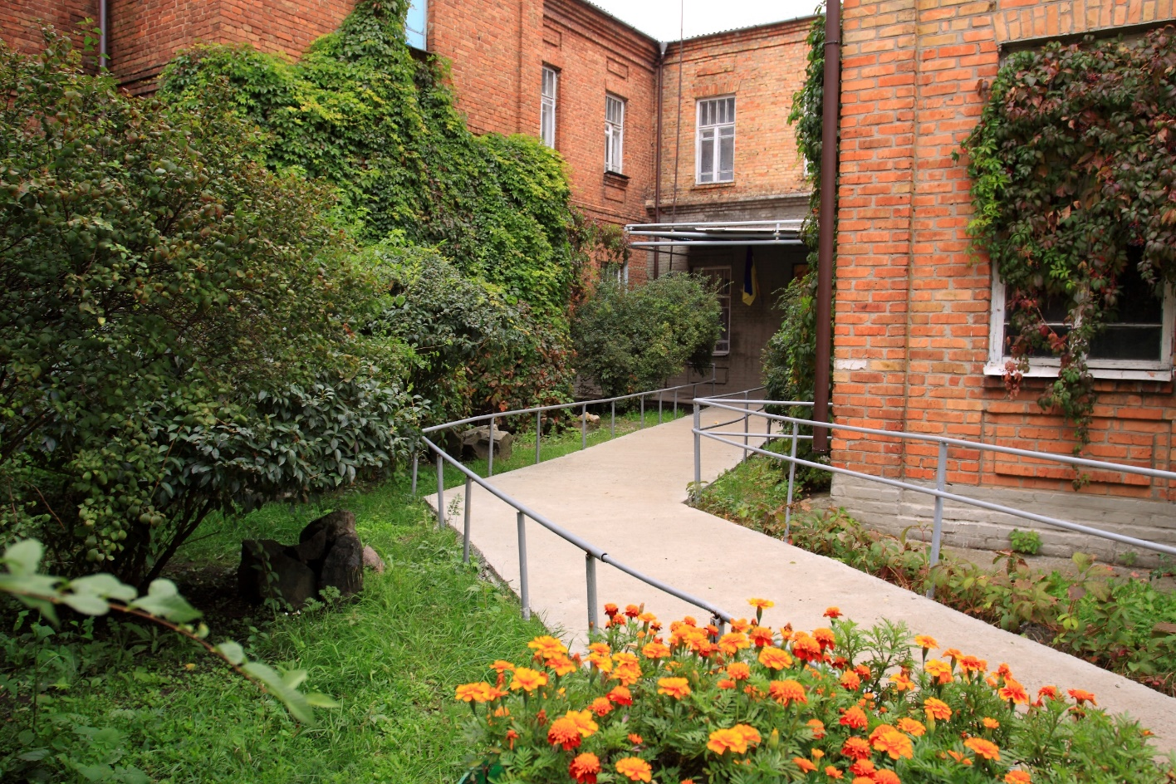
Комунальний Заклад
Сурсько-Литовська загальноосвітня школа і-ііі ступенів
Сурсько-Литовської сільської ради Дніпровського району Дніпропетровської області
Директор КЗ Сурсько-Литовська ЗШ І-ІІІ ступенів -
Лапініс
Наталія Валеріївна

Slide 2

Девіз школи
Вперед до знань,
Мій друг і брат!
І будуть добрі наші справи,
Серця натхненні для держави!
Під силу нам - найважча праця
Задля добробуту і щастя!
Прапор школи
Емблема школи
Мета діяльності:
створення умов для розвитку
особистості і творчої самореалізації
кожного учня, його морального,
інтелектуального, фізичного,
художньо-естетичного зростання
Наше Кредо: школа високої культури з творчо мислячими учнями, громадянською відповідальністю та їх умінням учитися впродовж життя.

Slide 3

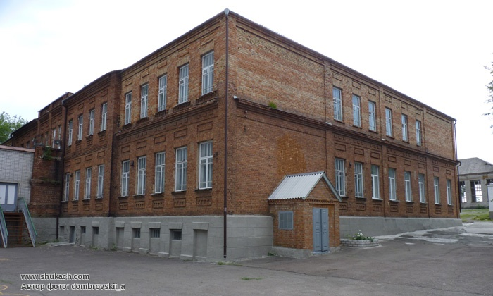
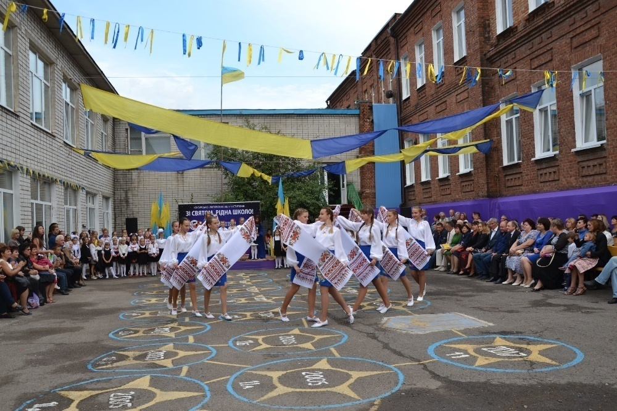
1907 – почала діяти Сурсько-Литовська церковно-приходська школа
1913-1914 – двокласне церковно-приходське училище з п′ятьома відділеннями і однокласне церковне-приходське училище з трьома відділеннями
1918 – збудований одноповерховий корпус, який збережений і досі
1921 – школа стає семирічною
1938 – відбувся перший випуск середньої школи
1974 і 1989 – добудовані споруди навчального корпусу
2017 (вересень)– школа відзначила 110-ту річницю з з дня заснування

Slide 4
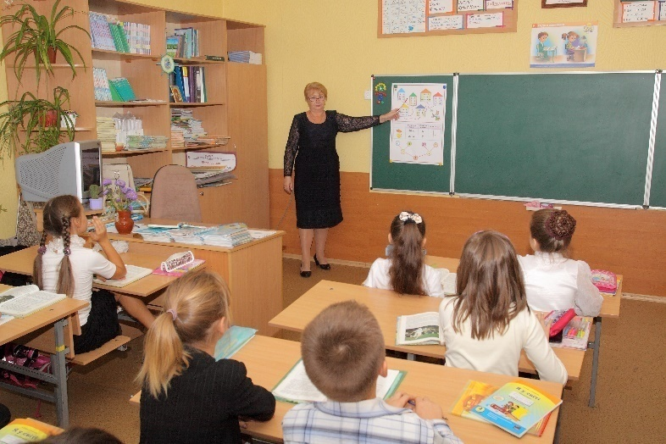
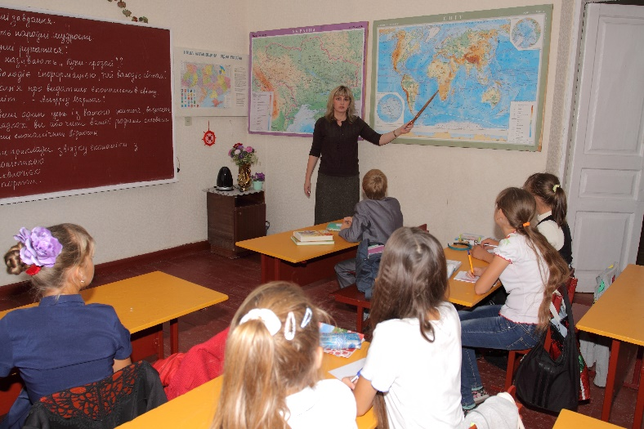
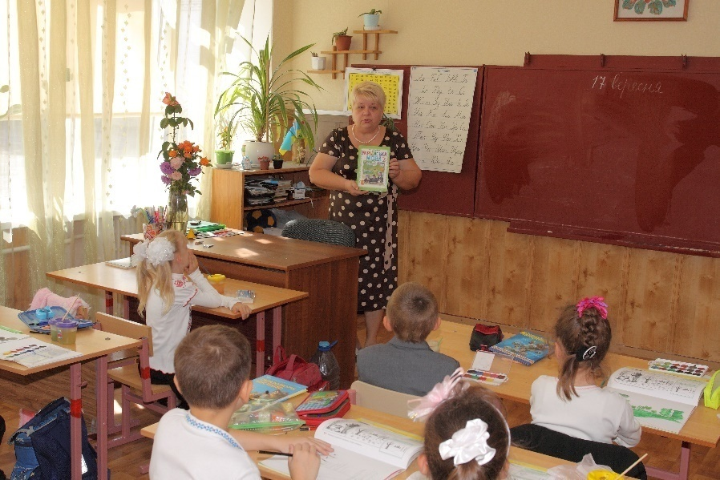
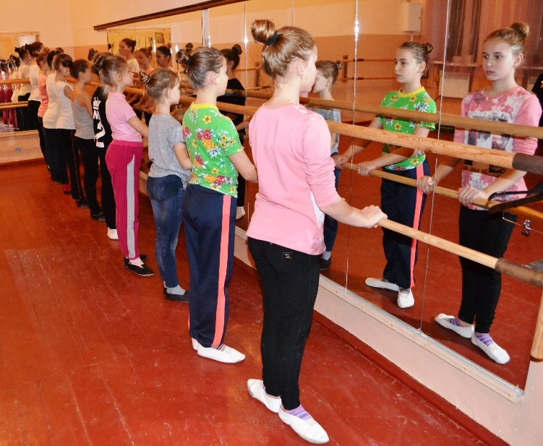
Школа сьогодні
Навчальний заклад розраховано на 630 учнів
Сьогодні навчається 344 дітей
Їх навчають 30 педагогічних працівників
Вища освіта – 26 учителів
Вища категорія – 12 учителів
І категорія – 8 учителів
Соціальний педагог – 1
Практичний психолог – 1
Учитель-методист – 2
Керівник гуртка методист – 1
Старших вчителів - 3

Slide 5
Досвід вчителів
  Хмельковський Василь Федорович, директор закладу, учасник Всеукраїнської науково-практичної конференції «Професійне вдосконалення керівників опорних шкіл в умовах децентралізації освіти»
  (1-2 грудня 2016р.) має в матеріалах конференції публікацію «Опорна школа: перспективи, функціонування, шлях покращення змісту та якості шкільної освіти» у збірнику робіт за видавництвом Міністерства освіти і науки України, ДНВЗ «Університет менеджменту освіти» НАПН України, Консорціум закладів післядипломної освіти.
  Горяніна Олена Вікторівна, учитель початкових класів, має публікацію в Збірнику наукових праць студентів «Актуальні питання теорії і практики початкового навчання» - «Розвиток літературно-творчих здібностей молодих школярів на уроках літературного читання» (Кривий Ріг,ДНВЗ «Криворізький держпед університет, 2017, Вип.10)
Знак «Відмінник освіти України» - 5 вчителів
Нагороджені грамотами Голови Дніпропетровської обласної ради - 10 вчителів
Мають свої публікації в «Учительський журнал on-line» видавнича група «Основа» - 6 вчителів
31 учень школи стали призерами у ІІ турі Всеукраїнських предметних олімпіад
9 учнів взяли участь у ІІІ турі Всеукраїнської олімпіади
5 вчителів брали участь у виставці
«Освіта України» в м.Київ.
Учитель фізики має досвід рецензента і консультанта наукових робіт міжнародного формату (Перу, Арекіпа)

Slide 6
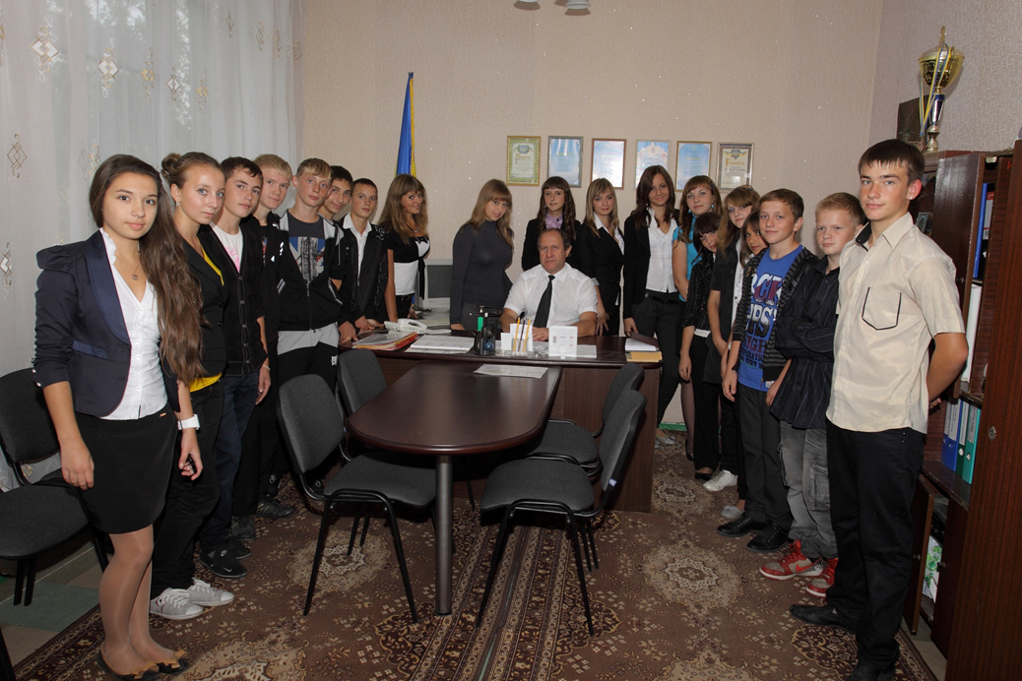
Школа визначається:
Педагогічний колектив працює над обласним науково-методичним проектом «Освітні стратегії соціалізіції особистості і громадянського суспільства» (2015-2019р.р.)
Внутрішкільна проблематика, над якою працює педагогічний колектив «Соціалізація особистості у школі в умовах сучасного загальноосвітнього простору сільського регіону»

Slide 7

Основні досягнення школи
Учні школи є членами обласної спілки творчо обдарованих дітей
КЗ «Дніпропетровський обласний дитячо-юнацький кіноцентр «Веснянка» Дніпропетровської обласної ради»
Олімпіади
(II етап, брало участь 34 учні, вибороли 30 призових місць, 2017 р.)
Учні є переможцями:
- Всеукраїнської виставки декоративно-ужиткового і образотворчого мистецтва «Знай і люби свій край»
- Обласного конкурсу «Обдаровані діти – надія України»
- Всеукраїнського інтерактивного учнівського конкурсу юних суспільствознавців «Кришталева сова»
- «Літературний Всесвіт», який проводив Національний центр аерокосмічної освіти молоді ім.О.М.Макарова ( ІІІ місце, 2016р.)

Slide 8
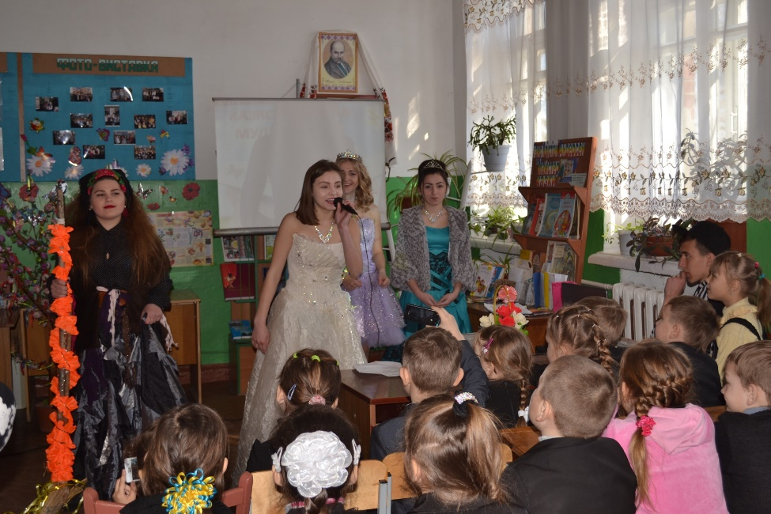
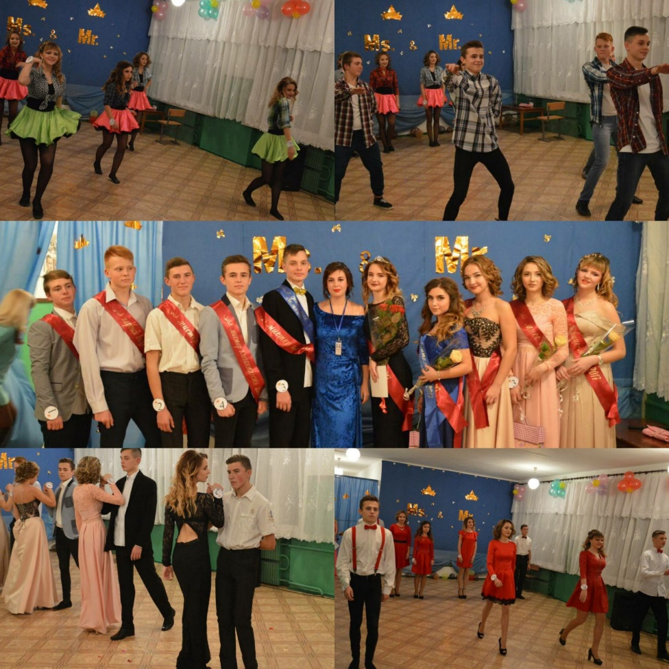
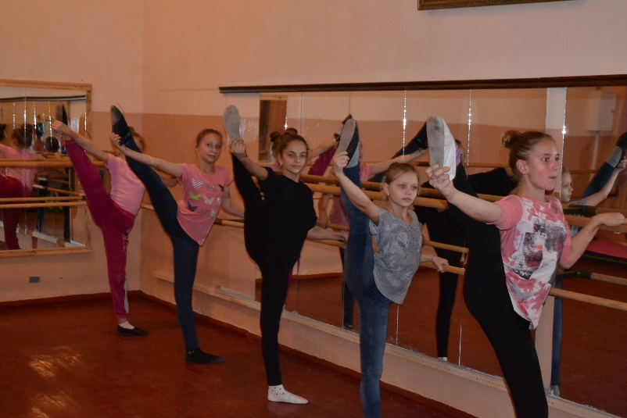
Чим сьогодні живе школа
Студія екологічного дизайну
Гурток Петриківського розпису
Музичний гурток «Зірочка»
Хореографічний гурток
«Свій стиль»
Вокальний гурток
Театральний гурток
Секція футболу

Slide 9
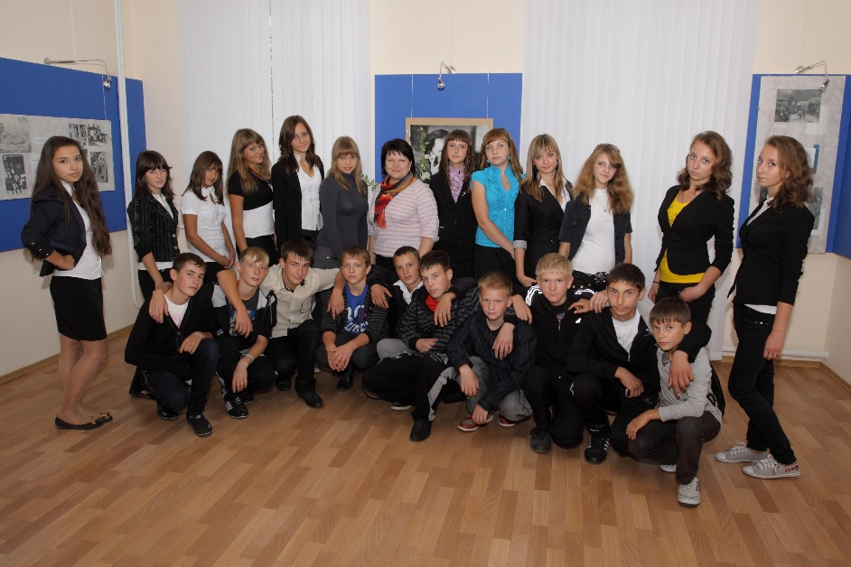
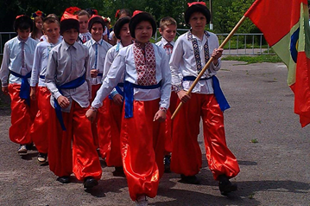
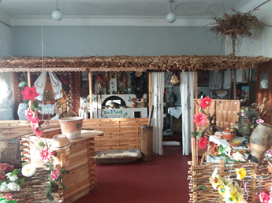
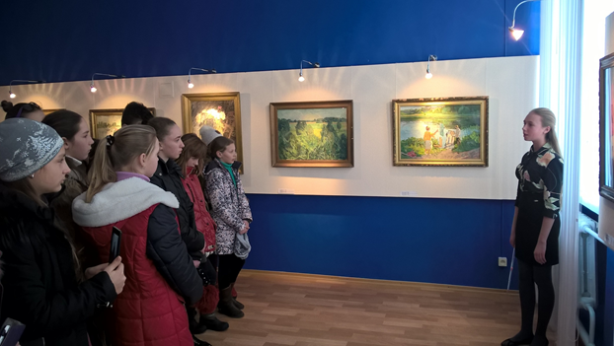
Чим сьогодні живе школа
Форми учнівського самоврядування:
«Добрик» (1-4 класи)
«Козацький гарт»
(5-8 класи)
«Президентська учнівська шкільна республіка»
(9-11 класи)
Музеї:
Історико-краєзнавчий
Етнографічний
Художньо-меморіальний ім.Ф.П.Решетникова

Slide 10
Майбутнє навчального закладу
місія
візія
Соціалізація особистості в умовах сільської освіти
Забезпечення рівного доступу до якісної освіти
Здатність до творчості та уміння вчитись впродовж життя
Школа соціального успіху, високої культури громадянської відповідальності, осередок розвитку громади

Slide 11
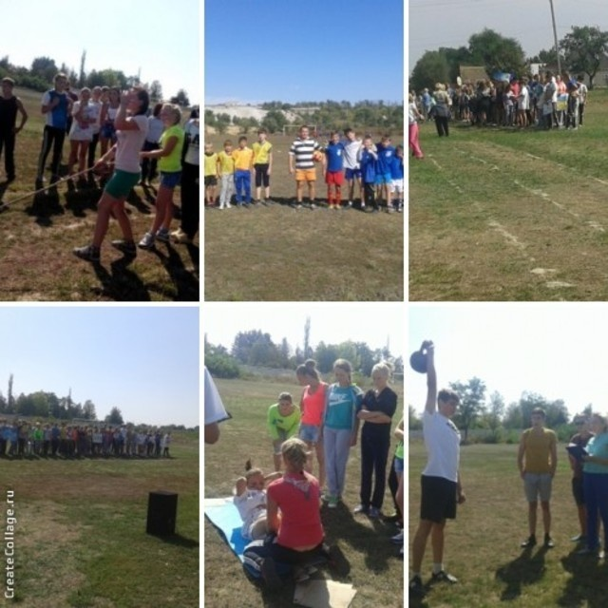
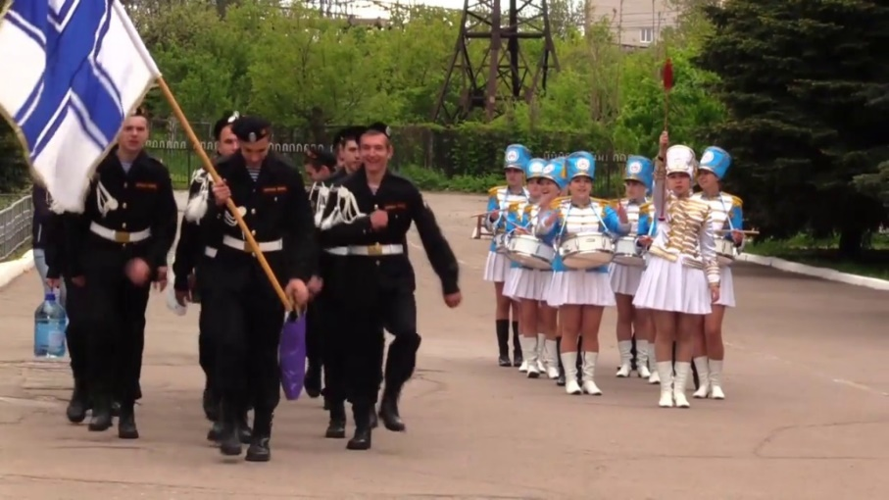
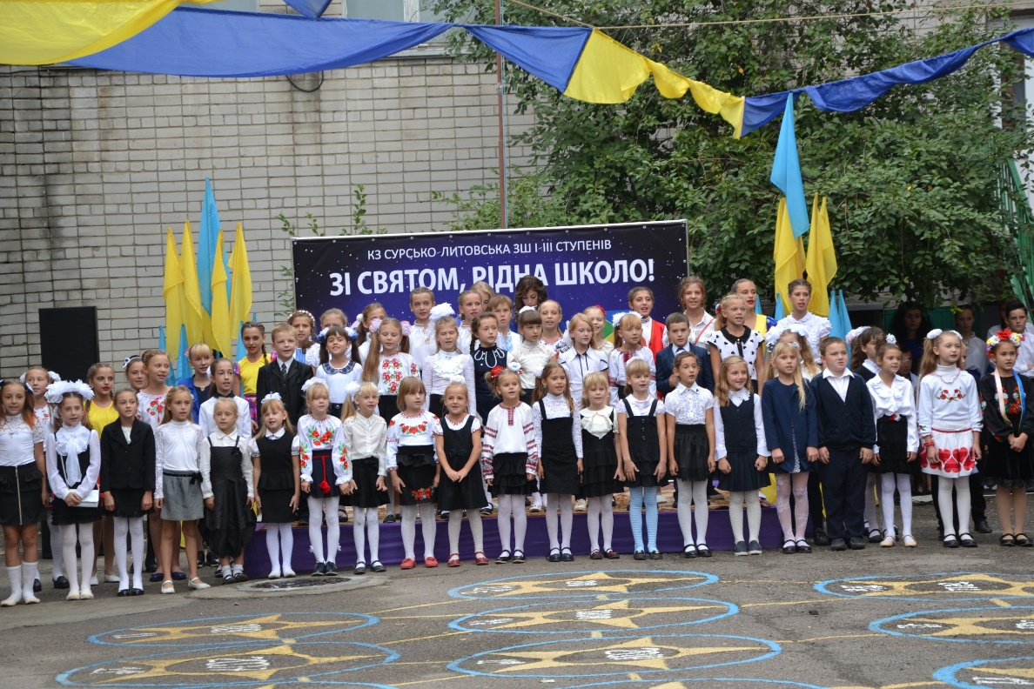
Ключові цінності
Патріотизм
Європейські цінності
Соціалізація
Здоровий спосіб життя
Екологічне мислення

Slide 12
1. Формування 10 ключових компетентностей нової української школи
2. Вдосконалення патріотичного виховання
3. Створення безпечних умов навчання та праці (зміцнення матеріально- технічної бази з протипожежної безпеки)
4. Закінчення робіт з капітального ремонту спротивної зали
5. Складання проектно-кошторисної документації з капітального ремонту навчального закладу

Slide 13
План розвитку навчального закладу
Назва пріоритету
Визначення освітніх стратегій соціалізації особистості, розробка показників соціального розвитку учнів різних вікових груп, удосконалення системи психолого-педагогічного супроводу, як важливого чинника процесу соціалізації;
Що передбачає підготовку до суспільного життя, оволодіння загальною людською і національною культурою, соціально-політичну адаптацію, соціально-професійну орієнтацію.
Кроки для здійснення
Підвищення професійного рівня педагогічних працівників шляхом самоосвіти, науково-методичних навчань. Упровадження різних форм дистанційного навчання учнів та вчителів. Застосування інноваційних технологій. Робота з розвитку і підтримки творчо обдарованих учнів через впровадження інтерактивних форм роботи.
Що буде мірилом успішних досягнень
Конкурентно-спроможний випускник закладу, який успішно адаптується у нових соціальних умовах.
Партнери
Сурсько-Литовська ОТГ, батьки, спонсори, підприємці, ООО «Агроінвест»
Які потрібні ресурси
100 % використання начального плану, розширення мереж гуртків, придбання одного шкільного автобуса, 17 нових комп'ютерів, зміцнення матеріально-технічної бази для трудового навчання, комплектація спортивним обладнанням спортивної зали.

Slide 14
Сильні сторони
Підтримка об'єднаною територіальною громадою навчально-виховного процесу, впровадження інновацій, зміцнення матеріально-технічної бази
Забезпеченість кваліфікованими кадрами
Зростання і вдосконалення матеріально-технічної бази
Прагнення набуття позитивного досвіду й участі у розвитку закладу
Здатність до інновацій більшості педпрацівників
Збільшення кількості переможців і призерів олімпіад, конкурсів
Стимулювання у наполегливому ставленні до навчання учнів
та сумлінної праці вчителів
Підтримка батьківської громади й учнів
Збереження і примноження традицій закладу

Slide 15

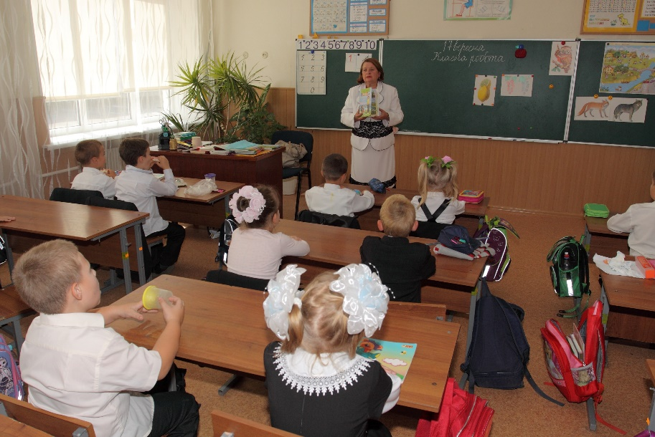
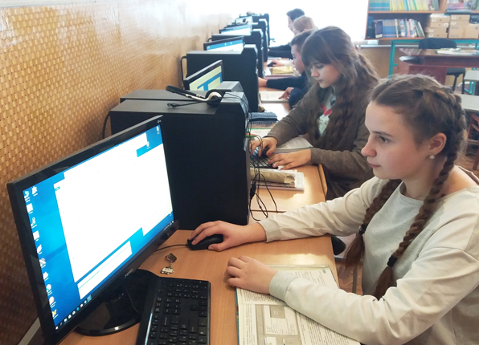
можливості
Розвиток індивідуальних особливостей дитини на основі впровадження допрофільного і профільного навчання

Slide 16
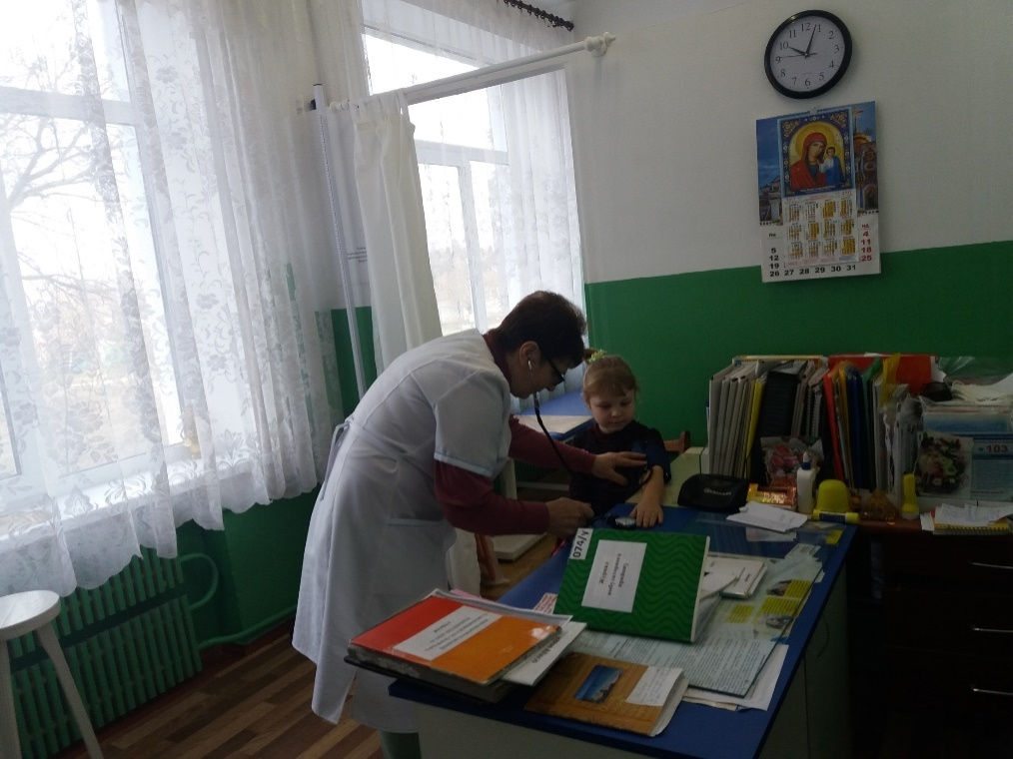
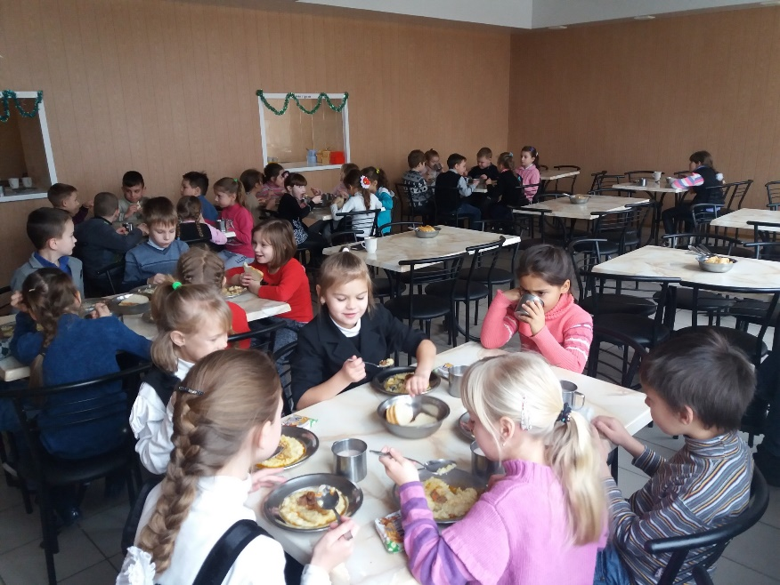
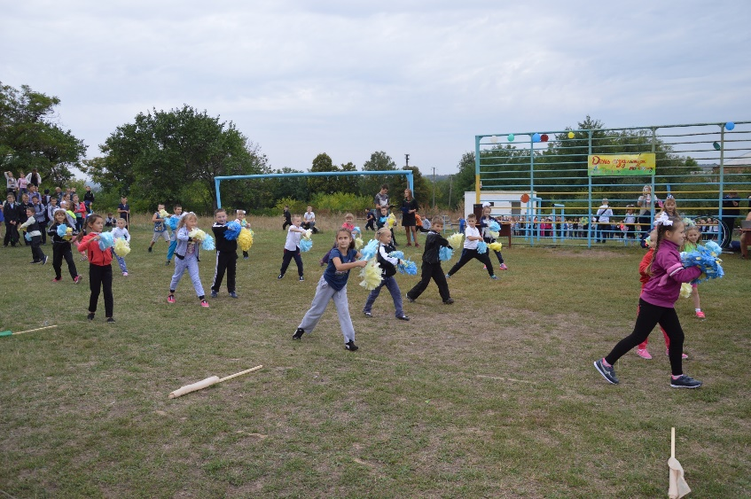
До послуг учнів
21 навчальний кабінет на 630 посадочних місць, серед яких:
кабінет фізики,
кабінет хімії,
кабінет біології,
кабінет географії,
кабінет інформатики,
кабінет обслуговуючої праці
кабінет хореографії
Бібліотека, в якій налічується 6159 примірників художньої літератури та 9424 примірника навчально-методичної літератури.
Медичний кабінет та маніпуляційна кімната. Працює медична сестра.
Спортивний зал, спортивний майданчик, спортивна кімната
Їдальня на 60 місць

Slide 17
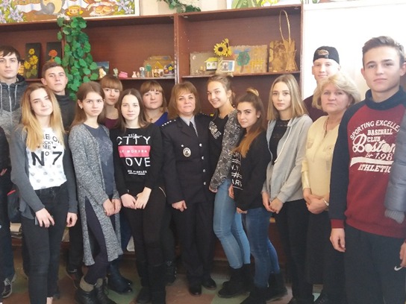
Проекти, що вже реалізуються в навчальному закладі
Назва проекту | «Школа – територія прав людини»
Назва пріоритету | Формування правової компетентності учнів
Проблема, для вирішення якої призначений проект . | Набуття учнями громадянських та правових компетентностей, покращення знань з основ права
Заінтересовані сторони проекту | Учителі, учні, батьки, громада
Мета проекту | Залучити учнів до дослідження сфер порушення прав підлітків, віднайти способи індивідуального і колективного захисту прав людини шляхом створення, учнівським самоврядування, комісії на чолі з омбудсменом
Цілі проекту | Сприяння розвитку гуманного суспільства заснованого на повазі до життя і гідності людини; формування юридичної обізнаності учнів; створення атмосфери поваги в учнівському середовищі.
Очікувані результати | Навчити учнів відстоювати свої права, свою гідність; покращити правову культуру учнів, доброзичливе ставлення до оточуючих; навчити учнів відповідати за свої вчинки.
Орієнтована тривалість проекту | 3 роки
Учасники проекту | ДВП ГУНП в Дніпропетровський області

Slide 18


партнери
Школа співпрацює із закладами
нашого району,
сільською бібліотекою,
будинком дитячої творчості Дніпровського району,
історичним музеєм ім. Яворницького,
ДНУ ім. Олеся Гончара, Металургійною академією,
УДХТУ, ВПУ № 17

Slide 19
NON scholae, sed vitas discimus
Гасло школи:
Вчимося не заради школи,
а для життя!

